Slide 1
COTS
Commercial Off-The-Shelf
(Comercial Pronto para Uso)

Slide 2
RESUMO
Surge uma nova forma de desenvolvimento de software baseada no uso de software prontos, já existentes no mercado, chamados componentes COTS (Commercial Off-The-Shelf).
Redução de custos e de prazos são os principais benefícios prometidos por esta nova tecnologia de desenvolvimento de software. Por outro lado, existem riscos associados ao novo processo.
Neste trabalho é apresentado o processo de desenvolvimento de software baseado em COTS e suas implicações na engenharia de requisitos. É feita uma análise das fases tradicionais do processo de engenharia de requisitos para adaptar as novas características de desenvolvimento introduzidas pelos componentes COTS.

Slide 3
FILOSOFIA
O desenvolvimento usando componentes COTS considera que a maior parte da funcionalidade necessária de um sistema deva ser adquirida de terceiros.
A filosofia COTS se concentra na produção de componentes competitivos e fáceis de integrar, muitas vezes usando componentes de outros fornecedores.
As principais motivações para o incentivo a utilização de COTS tem sido a proposta de redução de custos de desenvolvimento dos produtos desejados e a proposta de redução e cumprimento dos prazos de elaboração.
Em 1998, McDermid chegou a declarar que dependendo da aplicação, COTS pode suportar 80% da funcionalidade com custo de apenas 2% do desenvolvimento tradicional.

Slide 4
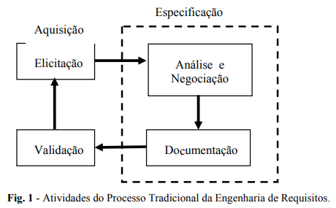
PROCESSO TRADICIONAL

Slide 5
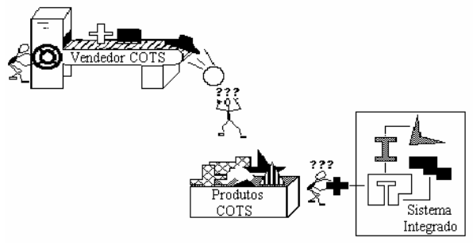
PROCESSO COM USO DE COTS

Slide 6
TIPOS DE SISTEMAS BASEADOS EM COTS
Existem dois tipos de sistemas baseados em COTS:
(i) soluções COTS que estão prontas para uso;
(ii) COTS integrados que são componentes que precisam ser adaptados e integrados em um sistema maior.
Os desafios se encontram exatamente nesse segundo tipo de sistema, ou seja em COTS integrados.

Slide 7
COTS INTEGRADOS
O processo de desenvolvimento de software, considerando COTS integrados, possui dois enfoques com características e objetivos distintos:
(i) desenvolvimento de sistemas baseados em componentes COTS, que produz um sistema maior a partir de componentes de mercado;
(ii) desenvolvimento de componentes COTS que gera para o mercado componentes confiáveis e fáceis de integrar.

Slide 8
MODELOS PROPOSTOS
Apresentados em 1997:
COTS Intensive System (CIS)
COTS Integrated System Development (CISD).

Slide 9
COTS Intensive System (CIS)
O modelo CIS descreve cinco fases no ciclo de vida de desenvolvimento:
(i) Mercado de COTS que corresponde à construção de componentes independentes por diversos fabricantes do mercado;
(ii) Qualificação que representa a seleção de componentes com funcionalidade e capacidade de integração apropriadas para as necessidades da organização;
(iii) Adaptação que corresponde ao ajuste de componentes baseados em parâmetros da organização;
(iv) Integração que representa a junção de componentes formando o sistema desejado pela organização;
(v) Atualização que trata da substituição de um componente do sistema integrado ou mesmo substituição de versão.

Slide 10
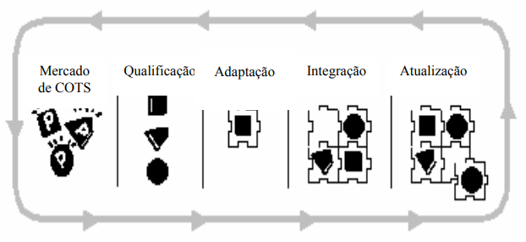
COTS Intensive System (CIS)

Slide 11
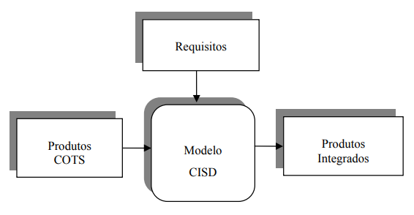
COTS Integrated System Development (CISD)
O modelo CISD, apresenta a sua interface externa constituída por COTS disponíveis no mercado e definição de requisitos.

Slide 12
COTS Integrated System Development (CISD)
Fases do ciclo de vida de desenvolvimento:
(i) Identificação que enumera componentes disponíveis no mercado como candidatos a serem selecionados;
(ii) Avaliação que faz um estudo relativo da funcionalidade e capacidade de integração dos componentes, identificando e selecionando aqueles que sejam apropriados para as necessidades da organização;
(iii) Integração que faz a integração de vários componentes, incluindo ajustes necessários.

Slide 13
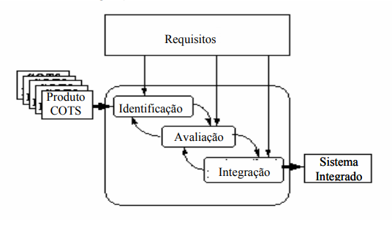
COTS Integrated System Development (CISD)

Slide 14
ASPECTOS RELEVANTES AO DESENVOLVIMENTO COTS
Dentre os principais aspectos associados ao desenvolvimento baseado em COTS, destacam-se:
(i) os riscos do processo de avaliação e integração;
(ii) a garantia de confiabilidade de todo o sistema;
(iii) o custo final do sistema.

Slide 15
SOFTWARES BASEADOS EM COTS
Fases do desenvolvimento:
Identificação: seleciona componentes COTS para serem posteriormente avaliados.
Avaliação: compara, em ambiente operacional (por prototipação), a funcionalidade e capacidade de integração dos componentes previamente selecionados.
Integração: corresponde ao desenvolvimento e teste de “adaptadores” para formar o sistema integrado final.

Slide 16
COMPONENTES COTS
Fases do desenvolvimento:
A elicitação passa a ser feita dividida por contexto e buscando informações em canais de comunicação.
A fase de negociação, que consolida os requisitos, diferencia-se pela inexistência de um usuário que colabore no processo de checagem da consistência dos requisitos e pelo diferente papel da priorização.
A fase de documentação, que traduz requisitos do cliente em especificações técnicas, antes feita para todos os requisitos do sistema, passa a ser feita apenas para os requisitos de uma versão.
A fase de validação têm como propósito garantir que o software desenvolvido esteja correto, verificando se a funcionalidade solicitada foi fornecida e se está implementada corretamente.

Slide 17
CONCLUSÃO
Quando se elabora requisitos para integrar COTS, diminui-se o nível de detalhamento necessário nas fases tradicionais de elicitação e especificação, entretanto aumenta-se o detalhamento da fase de validação, gerado devido à necessidade de integração de componentes.
A contribuição da Engenharia de Requisitos para o desenvolvimento de softwares que utilizam COTS ou para o desenvolvimento de componentes COTS poderia ser maior se o documento de requisitos fosse elaborado com o propósito de facilitar os principais desafios desse tipo de desenvolvimento, que são a avaliação e a integração. Isso representa a sugestão para trabalhos futuros.

